Slide 1
Һөнәри эшчәнлегем
Анкета Яруллина Гөлшат Минәсхәт кызы Туган елы: 18нче гыйнвар, 1976 нчы ел Нинди уку йорты бетергән: 1991-1995нче еллар АПУ, 2003-2005 нче еллар НГПИ . Белеме: югары Белгечлеге: рус теле һәм әдәбияты, татар теле һәм әдәбияты укытучысы Категориясе: I квалификацион категория Стажы: 21

Slide 2
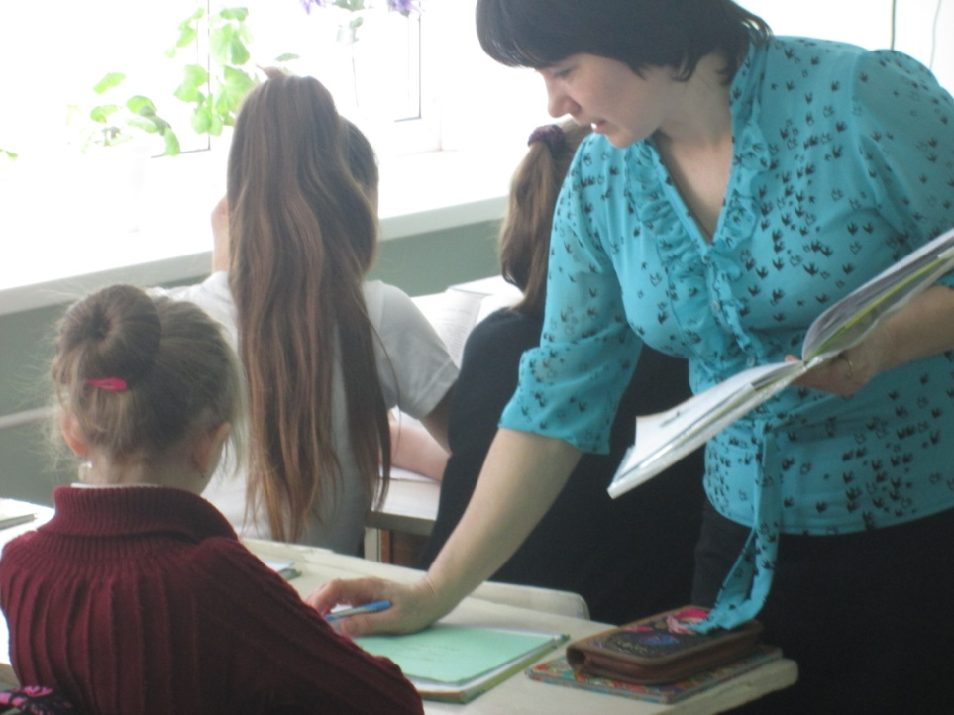
Методик темам: Татар теле һәм әдәбияты дәресләрендә иҗади шәхес тәрбияләү
Эш этаплары:
2011-2012нче ел. Әдәбият белән танышу,
2014-2015нче ел. Практик эш.
2015-2016 нче ел. Йомгаклау, эшкә нәтиҗә ясау

Slide 3
Энергияле, түземле, көчле
Төптән уйлый
Мәсьәләгә (проблема) якын килә
Иҗади шәхес
Ныклы бәя бирә
Үзенчәлекле
Эшеннән канәгатьлек таба

